Slide 1
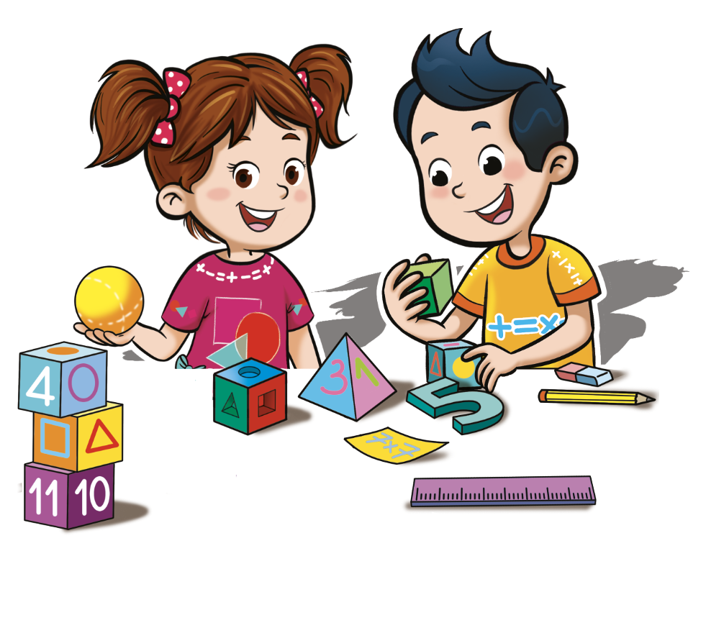
5
2
1
مراجعة
الدرس 4
الدرس 3
الدرس 2
الدرس 1

Slide 2





أيقونات توجيهية
توجيهات الأستاذ(ة)
تعيين تلميذ للإجابة
المرور بين الصفوف
عرض فيديو
المرور للشريحة الموالية بعد عرض الفيديو
العمل في ثنائيات

Slide 3

برمجة الأسبوع الأول
(ة)خاص بالأستاذ
الدرس 2
الدرس 1
الأعداد الصحيحة الطبيعة : القسمة (2)
الأعداد الصحيحة الطبيعة : القسمة (1)
الدرس 4
الدرس 3
حل المسائل
الأعداد الصحيحة الطبيعة : القسمة (3)
المسائل
مراجعة
الدرس 1
مراجعة وتثبيت دروس الأسبوع
فصل الملايين: قراءة وكتابة

Slide 4
درس اليوم
(ة)خاص بالأستاذ
مراجعة دروس الأسبوع

Slide 5
تدابير حصة المراجعة الأسبوع
(ة)خاص بالأستاذ
مراجعة كل درس تتم عبر المراحل التالية :
رائز التحقق من الهدف الرئيسي للدرس
احتساب نسبة التحكم
أكبر من 80%
أقل من 80%
المرور مباشرة للتدرب على الكراسة
إعادة النمذجة
إنجاز نشاط مراجعة الدرس على الكراسة

Slide 6
(ة)خاص بالأستاذ
مراحل الدرس
1
افتتاح الدرس
1
5
1
2
مراجعة الدرس 1
10
1
3
مراجعة الدرس 2
10
1
4
مراجعة الدرس 3
1
10
1
5
مراجعة الدرس 4
15
1
6
اختتام الدرس
5

Slide 7
(ة)خاص بالأستاذ
عند نهاية الدرس
على الأقل 80% من المتعلمين سيكونون قادرين على:
قسمة عدد صحيح على عدد صحيح من رقم واحد
قسمة عدد صحيح على عدد صحيح من رقمين
وضع وإنجاز عملية قسمة وكتابتها كتابة أقليدية
حل المسائل وضعيات البحث عن الكل أو الجزء

Slide 8
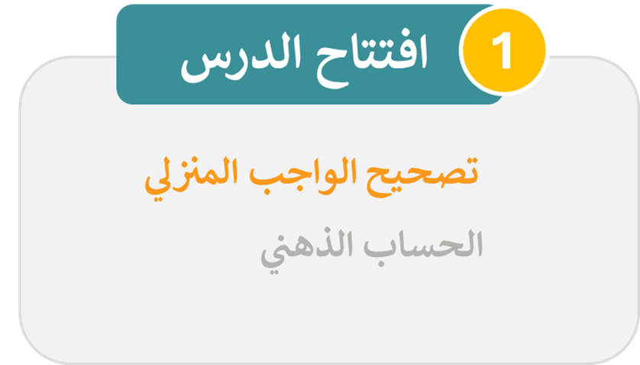

(ة)خاص بالأستاذ

Slide 9

صححوا، لديكم دقيقة واحدة
1
؟
24
24
13 x 24 = 312
13 مرة
عدد قطع الشوكولاتة
هو 312 قطعة

Slide 10
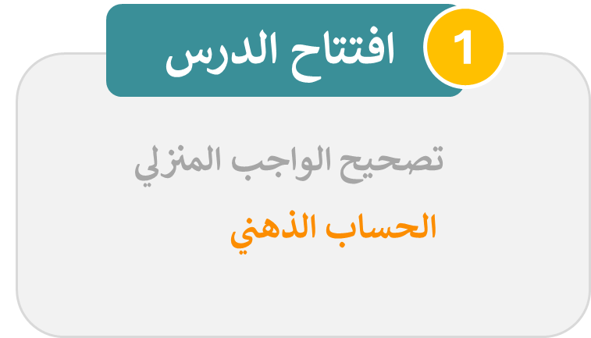
(ة)خاص بالأستاذ

Slide 11

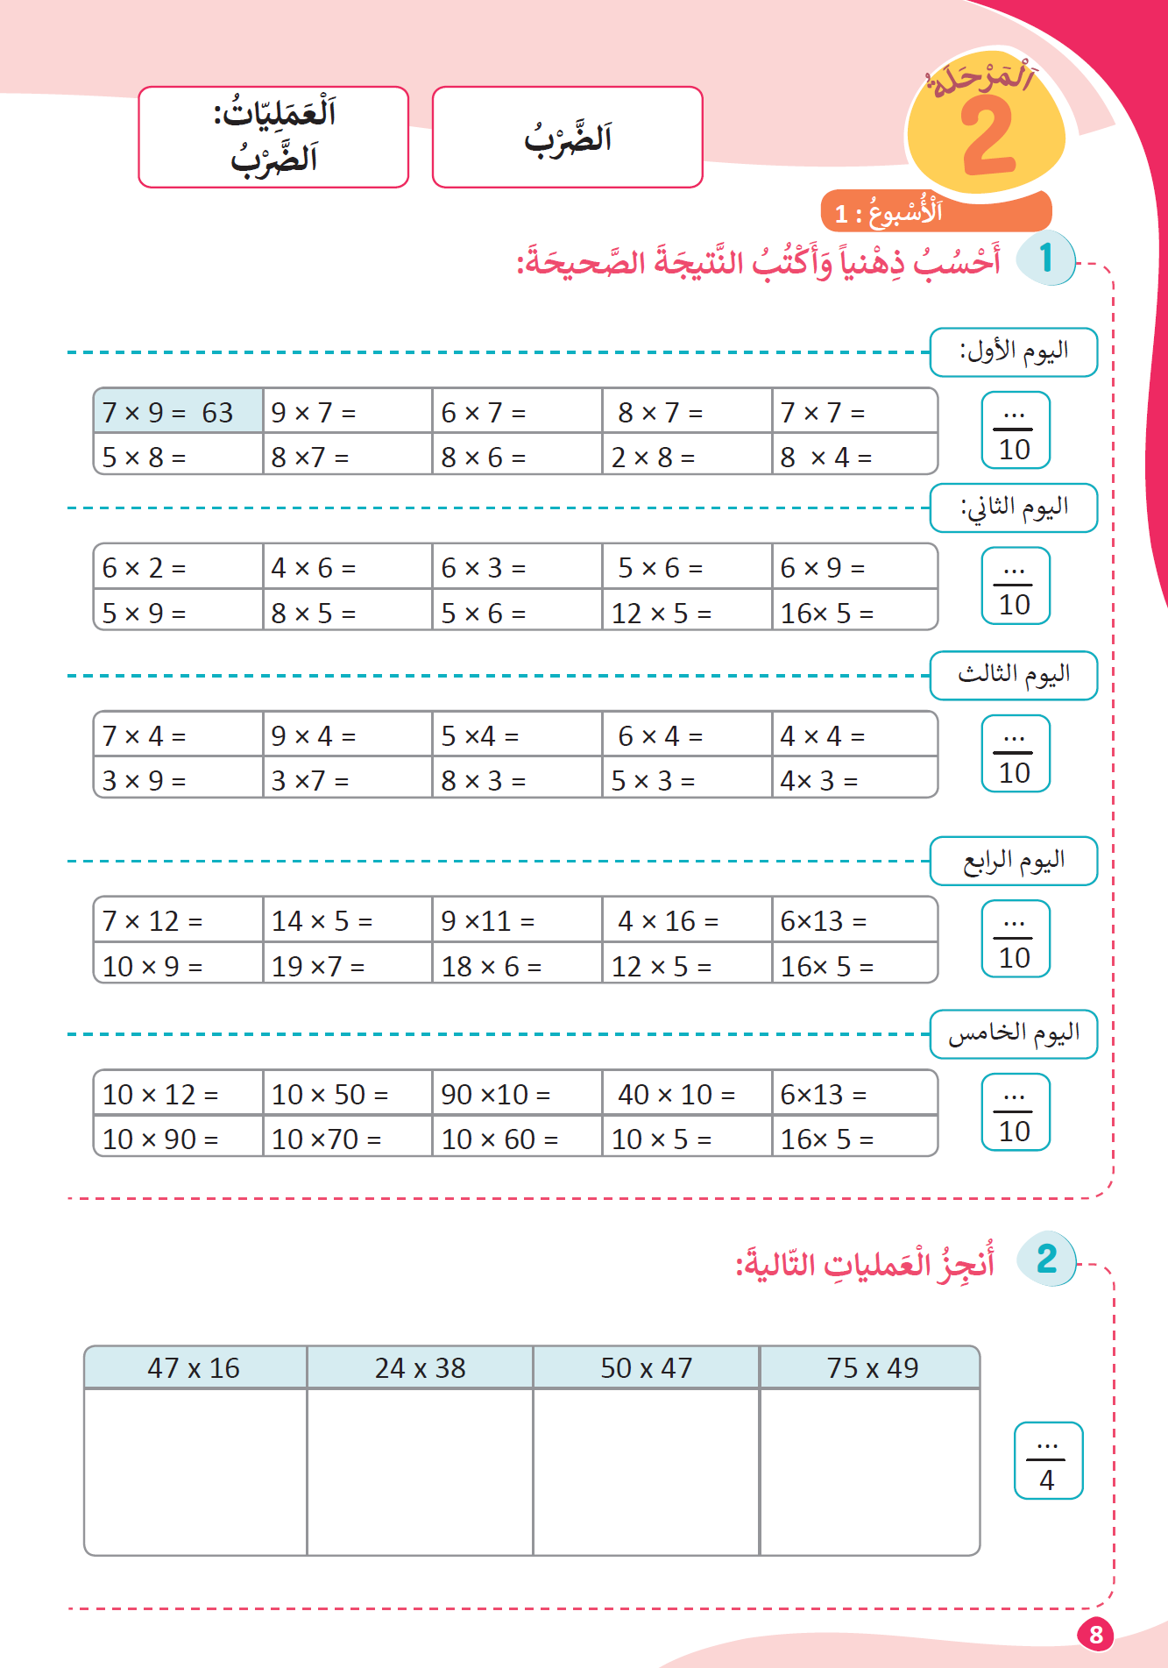
خذوا كراسات الحساب الذهني ص: 8 – أنجزوا التمرين في دقيقة

Slide 12
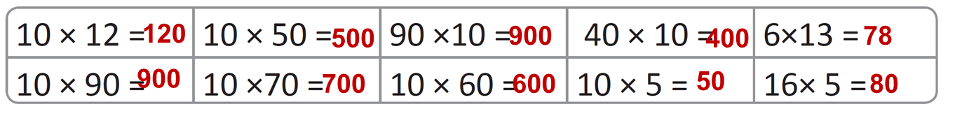
1
لديكم دقيقة واحدة للتصحيح.
1

Slide 13
(ة)خاص بالأستاذ
مراجعة الدرس 1
2
قسمة عدد صحيح على عدد صحيح من رقم واحد

Slide 14
خذوا الألواح، ضعوا وأنجزوا العملية

Slide 15

ارفعوا الألواح

Slide 16

من يقوم ليشرح لنا كيف وجد النتيجة مذكرا بالخطوات؟
6 4
4
-
4
1 6
2 4
-
2 4
0 0

Slide 17
احتساب نسبة التحكم
من الدرس
أكبر من 80
أقل من 80
المرور مباشرة للتدرب على الكراسة
إعادة عرض شريط النمذجة
إنجاز نشاط مراجعة الدرس على الكراسة

Slide 18
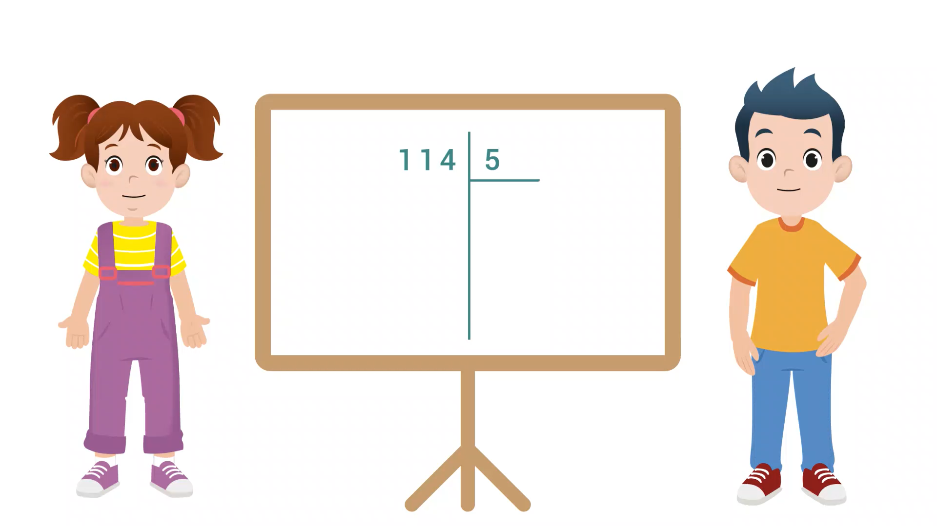

فيديو نمذجة الدرس 1

Slide 19
ضعوا وأنجزوا العملية من النشاط رقم 1 على الكراسات
6 4
4
-
4
1 6
2 4
-
2 4
0 0

Slide 20
صححوا.
6 4
4
9 6
6
-
-
4
1 6
6
1 6
2 4
3 6
-
2 4
-
3 6
0 0
0 0

Slide 21
(ة)خاص بالأستاذ
مراجعة الدرس 2
2
قسمة عدد صحيح على عدد صحيح من رقمين

Slide 22
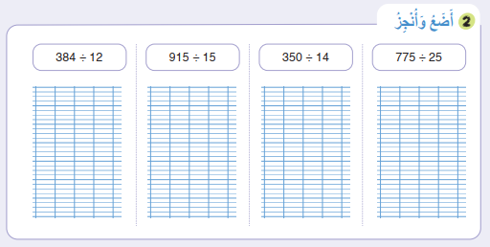
1
خذوا النشاط 2. ضعوا وأنجزا العملية على الألواح
1

Slide 23
ارفعوا الألواح

Slide 24
1
من يقوم ليشرح لنا كيف وجد النتيجة مذكرا بالخطوات؟
1
3 8 4
12
-
3 6
32
0 2 4
-
2 4
0 0

Slide 25
احتساب نسبة التحكم
من الدرس
أكبر من 80
أقل من 80
المرور مباشرة للتدرب على الكراسة
إعادة عرض شريط النمذجة
إنجاز نشاط مراجعة الدرس على الكراسة

Slide 26
فيديو نمذجة الدرس 2

Slide 27
ضعوا وأنجزوا العملية على كراساتكم
1
2
3 8 4
12
-
3 6
32
0 2 4
-
2 4
0 0

Slide 28
صححوا
1
1
3 8 4
12
-
9 1 5
1 5
3 6
32
-
9 0
6 1
0 2 4
-
0 1 5
2 4
-
1 5
0 0
0 0

Slide 29
(ة)خاص بالأستاذ
مراجعة الدرس 3
2
وضع وإنجاز عملية قسمة وكتابتها
كتابة اقليدية

Slide 30
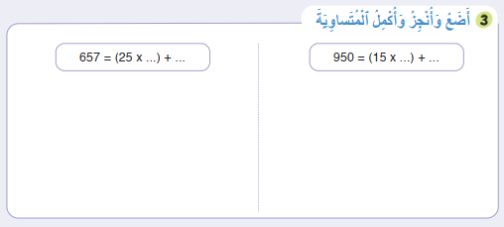
1
خذوا الألواح، ضعوا وأنجزوا العملية
2

Slide 31
ارفعوا الألواح

Slide 32
صححوا. من يقوم إلى السبورة ليشرح كيف وصل إلى النتيجة الصحيحة
1
1
26 7
6 5 7
2 5
-
5 0
2 6
1 5 7
-
1 5 0
0 0 7

Slide 33
احتساب نسبة التحكم
من الدرس
أكبر من 80
أقل من 80
المرور مباشرة للتدرب على الكراسة
إعادة عرض شريط النمذجة
إنجاز نشاط مراجعة الدرس على الكراسة

Slide 34
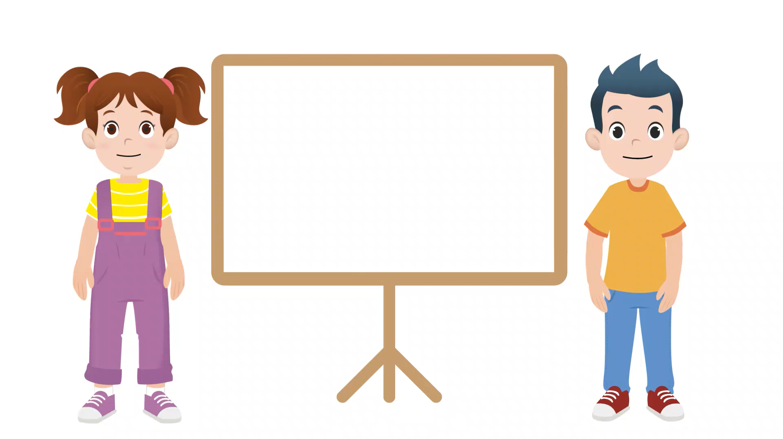
فيديو نمذجة الدرس 3

Slide 35
1
خذوا الألواح، ضعوا وأنجزوا العملية الثانية على كراساتكم
2
26 7
6 5 7
2 5
-
5 0
2 6
1 5 7
-
1 5 0
0 0 7

Slide 36
ارفعوا الألواح

Slide 37
صححوا.
1
1
26 7
63 5
6 5 7
2 5
9 5 0
1 5
-
-
5 0
2 6
9 0
6 3
1 5 7
0 5 0
-
-
1 5 0
4 5
0 0 7
0 5

Slide 38
(ة)خاص بالأستاذ
مراجعة الدرس 4
5
حل المسائل وضعيات البحث عن الكل أو الجزء

Slide 39
1
خذوا الكراسات، أنجزوا حل المسألة رقم 4 صفحة 73
4

Slide 40
1
نصحح، من يقوم ليشرح لنا كيف وجد النتيجة مذكرا بالخطوات؟
2
؟
25
25
24 x 25 =600
24 مرة
عدد المتفرجين هو 600 متفرجا

Slide 41
احتساب نسبة التحكم
من الدرس
أكبر من 80
أقل من 80
المرور مباشرة للتدرب على الكراسة
إعادة عرض شريط النمذجة
إنجاز نشاط مراجعة الدرس على الكراسة

Slide 42
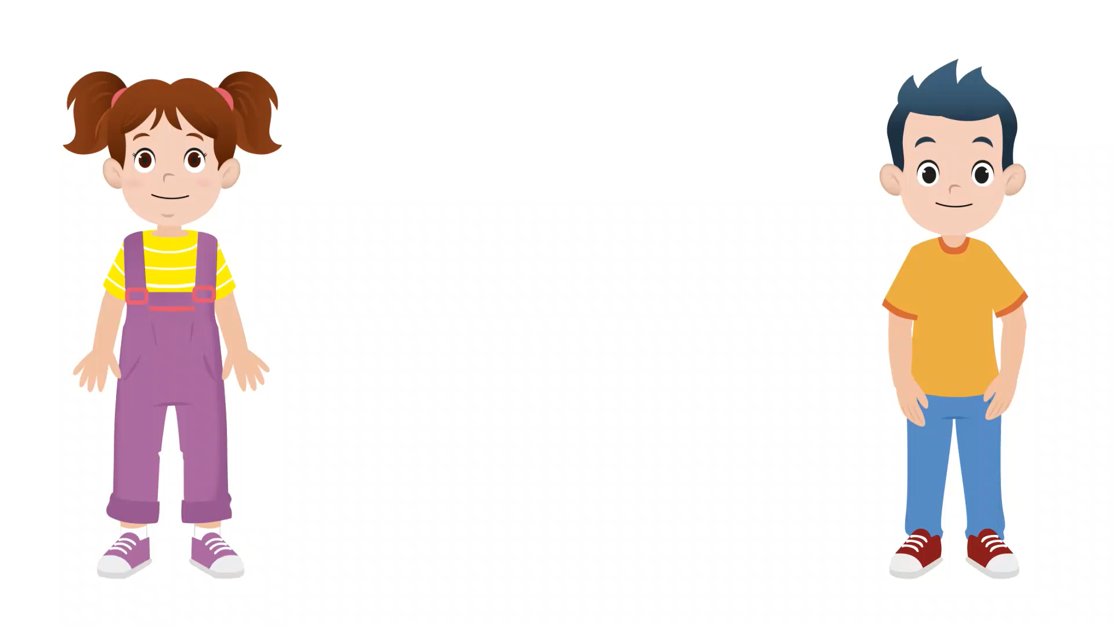
فيديو نمذجة الدرس 4

Slide 43
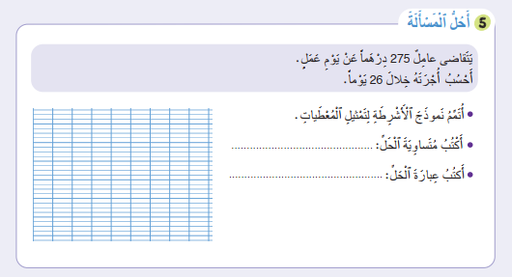
1
أنجزوا حل المسألة رقم 5 صفحة 73
2

Slide 44
صححوا.
1
1
؟
26 x 275 =7150
275
275
أجرة العامل خلال 26 يوما
هي 7150 درهما
26 مرة

Slide 45
(ة)خاص بالأستاذ
اختتام الحصة
3
الواجبات المنزلية

Slide 46

في المنزل، أنجزوا جميع الأنشطة المتبقية الصفحتين 46 و47

Slide 47
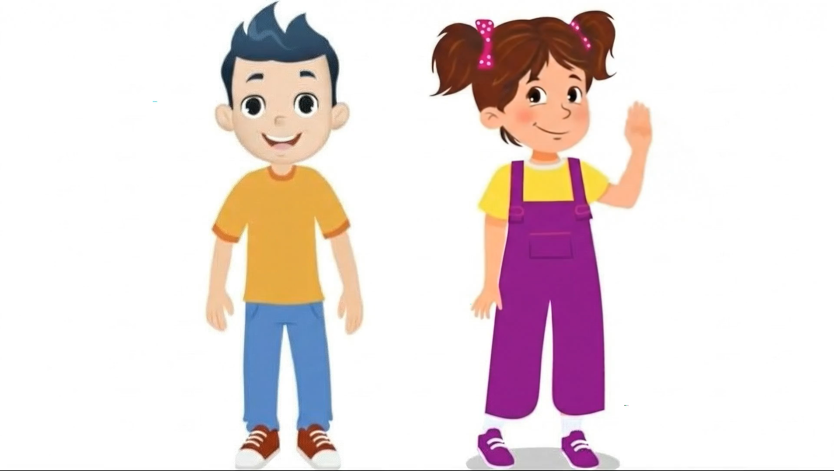
إلى اللقاء. في الحصة القادمة،

